Slide 1
Синтаксис внешних объявлений
Лекция 333

Slide 2
План лекции
Обзор тела синтаксиса языка Си
Синтаксис внешних определений на языке Си
Синтаксис объявлений на языке Си
Синтаксис инструкций на языке Си

Slide 3
Простые типы данных
Тип данных – это пара, состоящая из множества значений и множества операций над ними
Языки программирования позволяют строить одни типы данных из других типов данных
Простые типы данных – это типы данных, доступные без построения
Составные типы данных – это типы данных, которые строятся из других типов данных

Slide 4
Простые типы данных языка Си
Символы
Целые числа
Вещественные числа

Slide 5
Символы
Тип для хранения кодов символов и 8-битных целых чисел
char
Стандарт Си не определяет, есть ли знак у значений типа char
signed char
unsigned char
Минимальное и максимальное значения CHAR_MIN, CHAR_MAX, UCHAR_MAX в limits.h
Минимальные стандартные диапазоны
signed char -127 … 127
unsigned char 0 … 255

Slide 6
Целые числа 1/2
С89
[signed|unsigned] [short|long] int
Дополнительно в С99 и новее
[signed|unsigned] long long [int]
Знаковые типы: [signed] short int, [signed] int, [signed] long int, [signed] long long int
Некоторые компиляторы поддерживают 128-битные целые числа
Нет в стандарте Си

Slide 7
Целые числа 2/2
Варианты имени | Диапазон значений в limits.h | Минимальный стандартный диапазон
[signed] short [int] | SHRT_MIN … SHRT_MAX | -32767 … 32767
unsigned short [int] | 0 … USHRT_MAX | 0 … 65535
int|signed [int] | INT_MIN … INT_MAX | как у short
unsigned [int] | 0 … UINT_MAX | как у unsigned short
[signed] long [int] | LONG_MIN … LONG_MAX | -(2^31-1) … 2^31-1
unsigned long [int] | 0 … ULONG_MAX | 0 … 2^32-1
[signed] long long [int] | LLONG_MIN … LLONG_MAX | -(2^63-1) … 2^63-1 (только С99 и новее)
unsigned long long [int] | 0 … ULLONG_MAX | 0 … 2^64-1 (только С99 и новее)
sizeof(char) | == | sizeof(unsigned char) <=
<= sizeof(short) | == | sizeof(unsigned short) <=
<= sizeof(int) | == | sizeof(unsigned) <=
<= sizeof(long) | == | sizeof(unsigned long) <=
<= sizeof(long long) | == | sizeof(unsigned long long)

Slide 8
Вещественные числа
Типы для хранения вещественных чисел
float
double
long double
sizeof(float) <= sizeof(double) <= sizeof(long double)
Границы диапазонов FLT_MIN, FLT_MAX и т.п. в файле float.h
Минимальный стандартный диапазон -10^37 … 10^37

Slide 9
Машинное представление значений простых типов
Символы
Целые числа
Вещественные числа

Slide 10
МП char, signed char, unsigned char 1/3
1 байт памяти,
signed char целые числа от -128 до 127
unsigned char целые числа от 0 до 255
Значения типов char, signed char, unsigned char кодируют символы
Соответствие значений и символов определяется кодировкой ОС

Slide 11
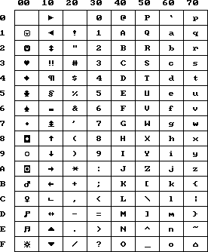
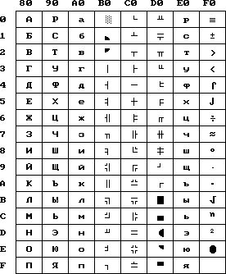
МП char, signed char, unsigned char 2/3
Кодировка CP866 (MS DOS)

Slide 12
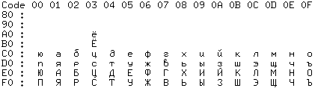
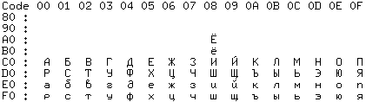
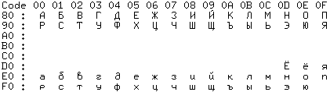
МП char, signed char, unsigned char 3/3
Linux (КОИ8)
Win 1251
Mac OS
Если в тексте в КОИ-8 убирать восьмой бит каждого символа, то транслит с антикапсом.
Например, Русский Текст --> rUSSKIJ tEKST.

Slide 13
МП целых чисел без знака
Двоичная запись числа Ч – это последовательность битов b_{n} … b₁ b₀ такая, что
Ч = 2^{n} ∙ b_{n} + … + 2¹ ∙ b₁ + 2⁰ ∙ b₀
МП целого числа x без знака – это двоичная запись числа
x mod 2^{8∙sizeof(х)}

Slide 14
МП целых чисел со знаком 1/2
МП числа x со знаком
двоичная запись x mod 2^{8∙sizeof(T)}, если x >= 0
дополнительный код |x| -- двоичная запись 2^{8∙sizeof(T)} - |x| mod 2^{8∙sizeof(T)}, если x < 0
Докажите, что МП(МП(х) + МП(у)) = МП(х + у), МП(МП(х) * МП(у)) = МП(х * у)

Slide 15
МП целых чисел со знаком 2/2
Построение дополнительного кода
Вход b[n] – двоичная запись |x|
Выход d[n] – дополнительный код |x|
Алгоритм
for (i = 0; i < n; i = i+1)
d[i] = 1-b[i];
for (i = 0; i < n && d[i] == 1; i = i+1)
d[i] = 0;
if (i < n) d[i] = 1;

Slide 16
МП вещественных чисел 1/3
Числа с плавающей точкой – это числа вида S ∙ M ∙ 2^{P}
S – знак +1 или -1
M – мантисса, x/2^{mb} от 0 до 1
mb – число битов в мантиссе
x – целое от 0 до 2^{mb}-1
P – порядок

Slide 17
МП double – стандарт IEEE 754
Знак
 | (11 битов) Порядок |  |  |  |  |  |  |  |  |  |  | (52 бита) Мантисса
63 |  |  |  | 56 |  |  |  | 55 |  |  |  | 48 |  |  |  | 47 |  |  |  | 40 |  |  |  | 39 |  |  |  | 32 |  |  |  | 31 |  |  |  | 24 |  |  |  | 23 |  |  |  | 16 |  |  |  | 15 |  |  |  | 8 |  |  |  | 7 |  |  |  | 0
Порядок | Мантисса 0 | Мантисса != 0 | Формула
0x000 | 0 и -0 | Денормализов. числа | (-1)^{знак}∙2^{порядок-1022}∙(0.мантисса)₍₂₎
0x001 … 0x7fe | Нормализованные числа |  | (-1)^{знак}∙2^{порядок-1023}∙(1.мантисса)₍₂₎
0x7ff | +∞ или -∞ | NaN
3ff0 0000 0000 0000₍₁₆₎ = 1 | 0000 0000 0000 0000₍₁₆₎ = 0 | 7ff0 0000 0000 0000₍₁₆₎ = ∞
3ff0 0000 0000 0001₍₁₆₎ ≈ 1.0000000000000002 | 8000 0000 0000 0000₍₁₆₎ = –0 | fff0 0000 0000 0000₍₁₆₎ = −∞ 3fd5 5555 5555 5555₍₁₆₎ ≈ 1/3

Slide 18
МП float – стандарт IEEE 754
Знак
 | (8 битов) Порядок |  |  |  |  |  |  |  | (23 бита) Мантисса
Порядок | Мантисса 0 | Мантисса != 0 | Формула
0x00 | 0 и -0 | Денормализов. числа | (-1)^{знак}∙2^{порядок-126}∙(0.мантисса)₍₂₎
0x01 … 0xfe | Нормализованные числа |  | (-1)^{знак}∙2^{порядок-127}∙(1.мантисса)₍₂₎
0xff | +∞ или -∞ | NaN

Slide 19
МП данных простых типов -- разное
Значение переменной простого типа B хранится по адресу выровненному на (кратному) sizeof(B) байтов

Slide 20
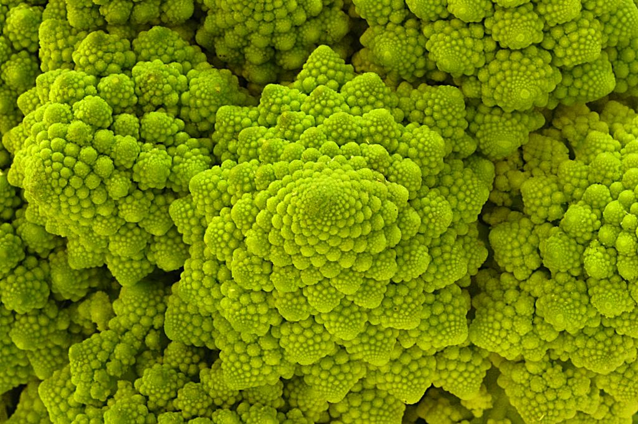
Грамматика языка Си

Slide 21
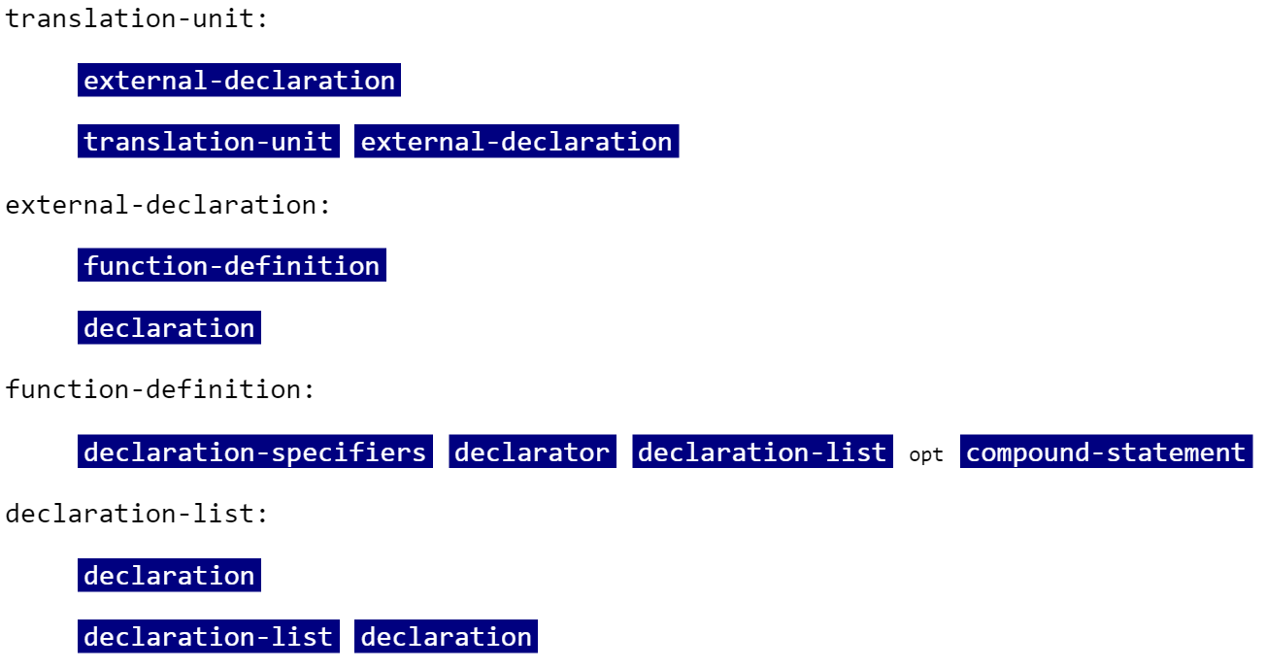
Единица трансляции 1/1
Здесь
единица-трансляции
внешнее-объявление
определение-функции
список-объявлений
Далее
объявление
спецификаторы-объявления
объявитель
составная-инструкция
опр.-функц
int n = 5;
void foo()
{
}
объявление
специф.-объявл.
объявитель
единица-трансл.
составная-инстр.

Slide 22
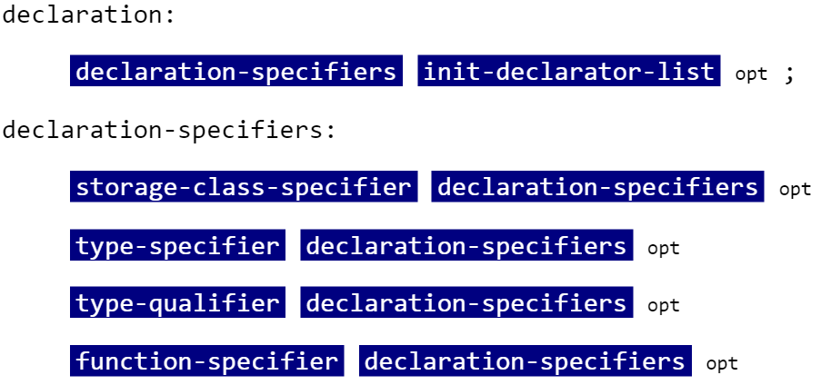
Объявление 1/3
Здесь
объявление
спецификаторы-объявления
Далее
список-объявителей-инициализаторов
спецификатор-класса-памяти
спецификатор-типа
квалификатор-типа
спецификатор-функции
объявитель
составная-инструкция

Slide 23
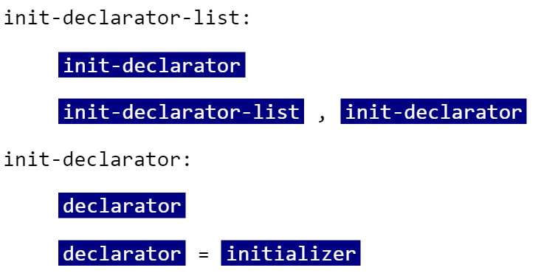
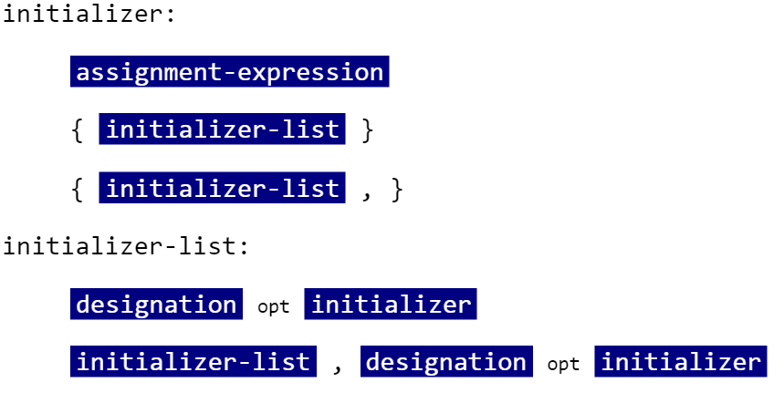
Объявление 2/3
Здесь
список-объявителей-инициализаторов
объявитель-инициализатор
инициализатор
список-инициализаторов
Далее
обозначитель
спецификатор-класса-памяти
спецификатор-типа
квалификатор-типа
спецификатор-функции
объявитель
выражение-присваивание
составная-инструкция

Slide 24
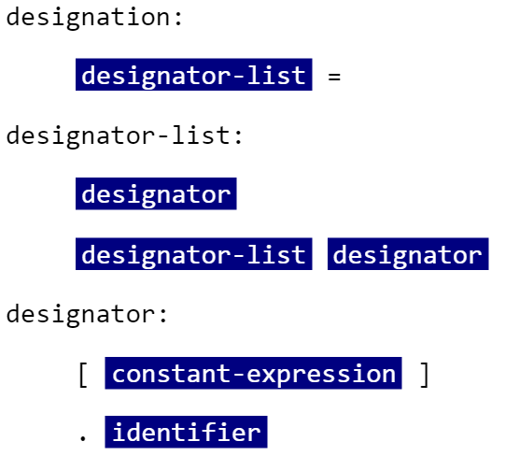
Объявление 3/3
Здесь
обозначитель
список-обозначителей
Далее
спецификатор-класса-памяти
спецификатор-типа
квалификатор-типа
спецификатор-функции
объявитель
константное-выражение
выражение-присваивание
составная-инструкция
инициализатор
long int x = 5, A[5] = { 0, 1, 2, 3, 4 } ;
объявление
специф.-
объявл.
список-
инициализаторов
объявитель

Slide 25
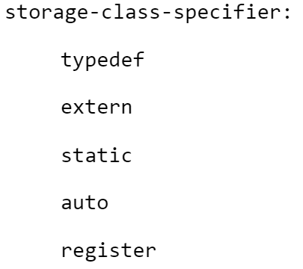
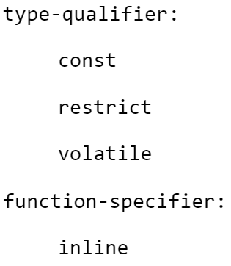
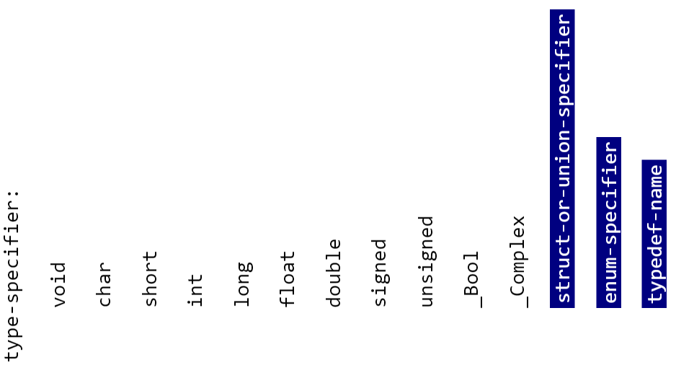
Спецификаторы и квалификатор
Здесь
спецификатор-класса-памяти
спецификатор-типа
квалификатор-типа
спецификатор-функции
Далее
объявитель
константное-выражение
спецификатор-struct-или-union
спецификатор-enum
имя-typedef
выражение-присваивание
составная-инструкция

Slide 26
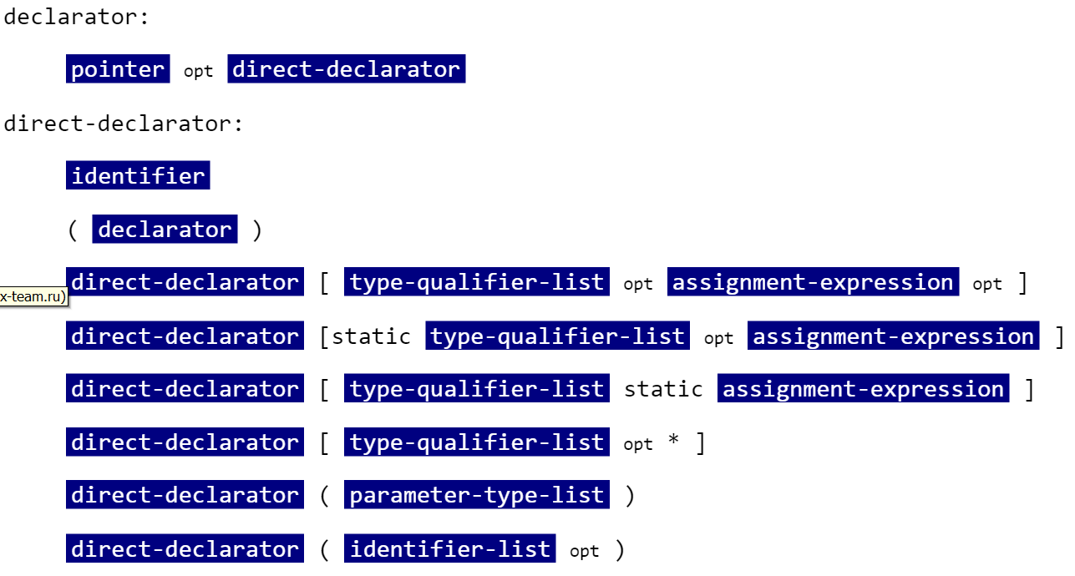
Объявитель 1/3
Здесь
объявитель
непосредственный-объявитель
Далее
указатель
список-типов-параметров
список-идентификаторов
список-квалификаторов-типа
константное-выражение
спецификатор-struct-или-union
спецификатор-enum
имя-typedef
выражение-присваивание
составная-инструкция
Объявление идентификаторов, имеющих составной тип (массив, функция, указатель, struct, union, enum)

Slide 27
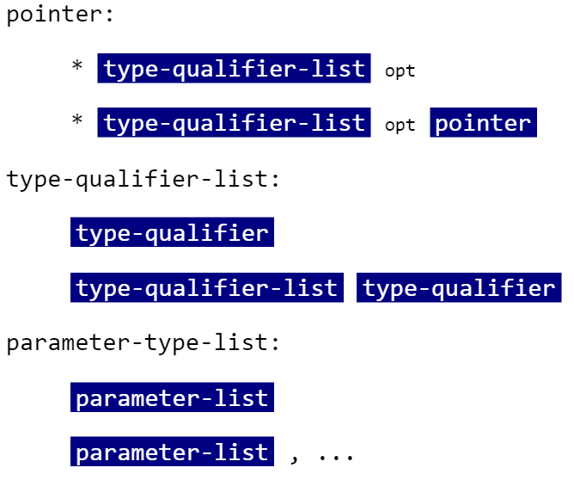
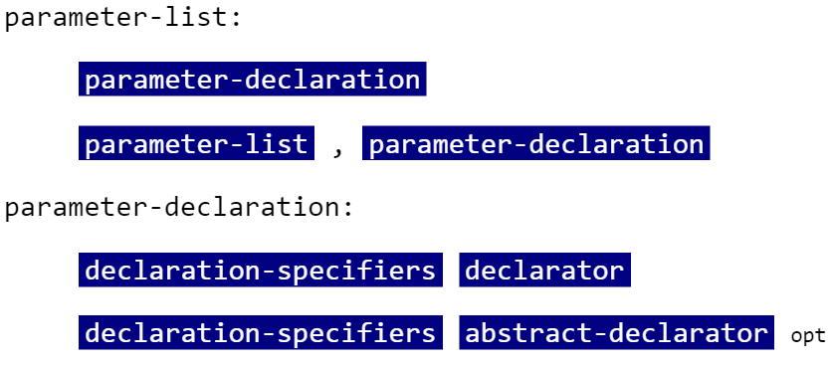
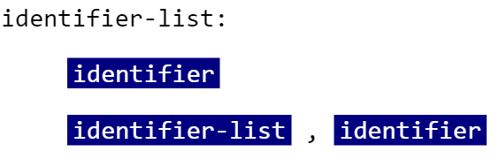
Объявитель 2/3
Здесь
указатель
список-типов-параметров
список-квалификаторов-типа
список-параметров
объявление-параметра
список-идентификаторов
Далее
абстрактный-объявитель
константное-выражение
спецификатор-struct-или-union
спецификатор-enum
имя-typedef
выражение-присваивание
составная-инструкция

Slide 28
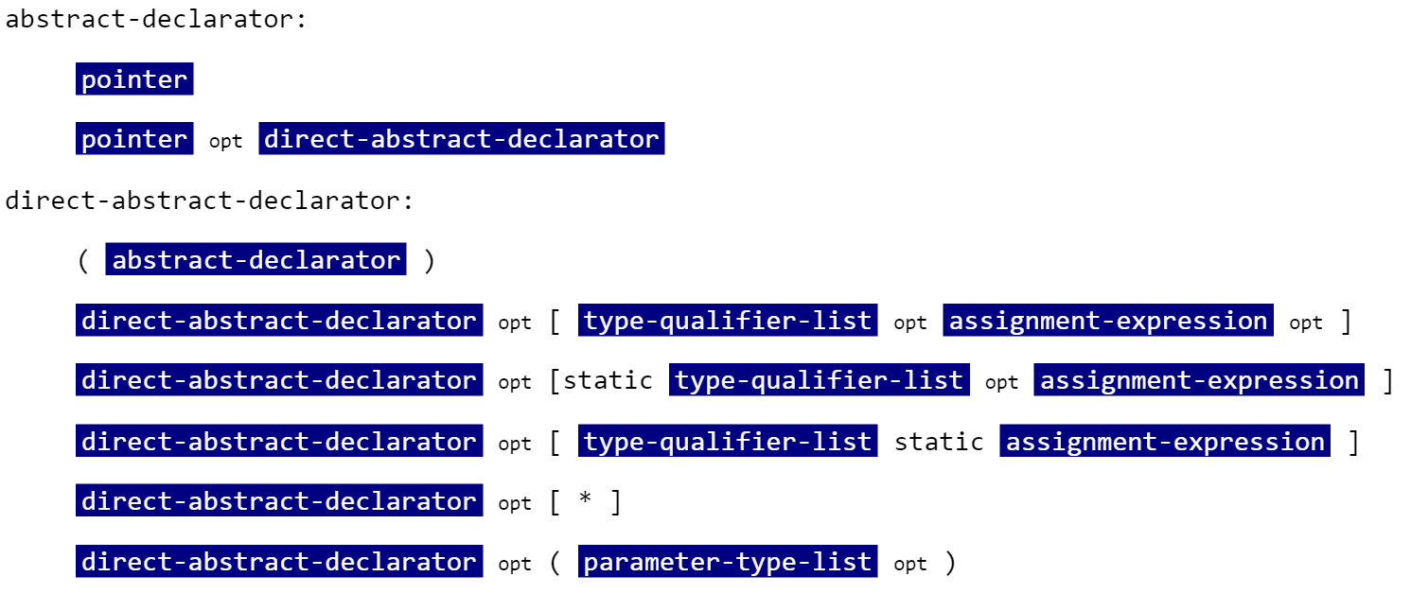
Объявитель 3/3
Здесь
абстрактный-объявитель
непосредственный-абстрактный-объявитель
Далее
константное-выражение
спецификатор-struct-или-union
спецификатор-enum
имя-typedef
выражение-присваивание
составная-инструкция
Объявление типа параметра функции без указания имени параметра

Slide 29
абстрактн.-объявитель,
непоср.-абст.-объяв.
объявит.,
непоср.-объявит.
int *const f ( int (*)[5] ) , g ( void (*h)() ) ;
специф.-
объявл.
специф.-
объявл.
указат.
указат.
указатель
специф.-
объявл.
список-типов-парам., объявл.-парам.
список-типов-парам., объявл.-парам.
объявитель,
непосредств.-объявитель
непосредств.-объявитель
непосредств.-объявитель

Slide 30
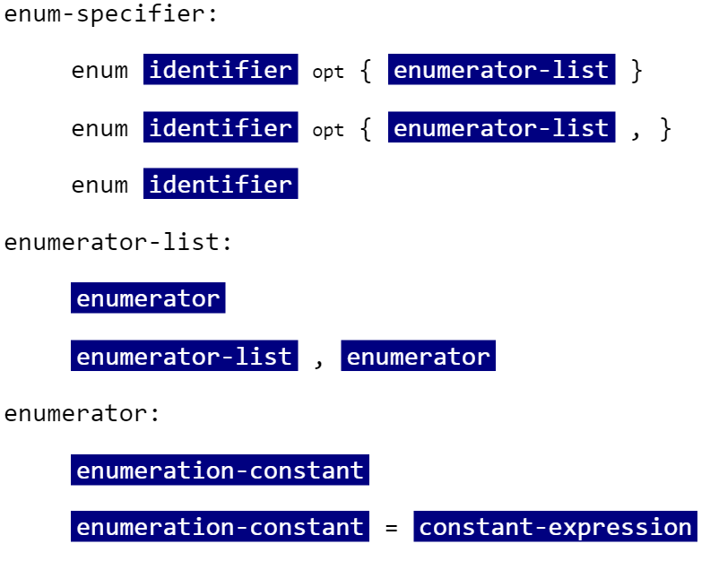
enum
Здесь
спецификатор-enum
имя-typedef – a.k.a. идентификатор
Далее
константное-выражение
спецификатор-struct-или-union
выражение-присваивание
составная-инструкция
Элементы enum являются констатнтами и имеют тип int
Значения типа enum могут быть преобразованы в char или один из целых типов (со знаком или без знака)
Этот тип должен быть достаточен для хранения значений всех элементов enum
Конкретный тип выбирается реализацией компилятора

Slide 31
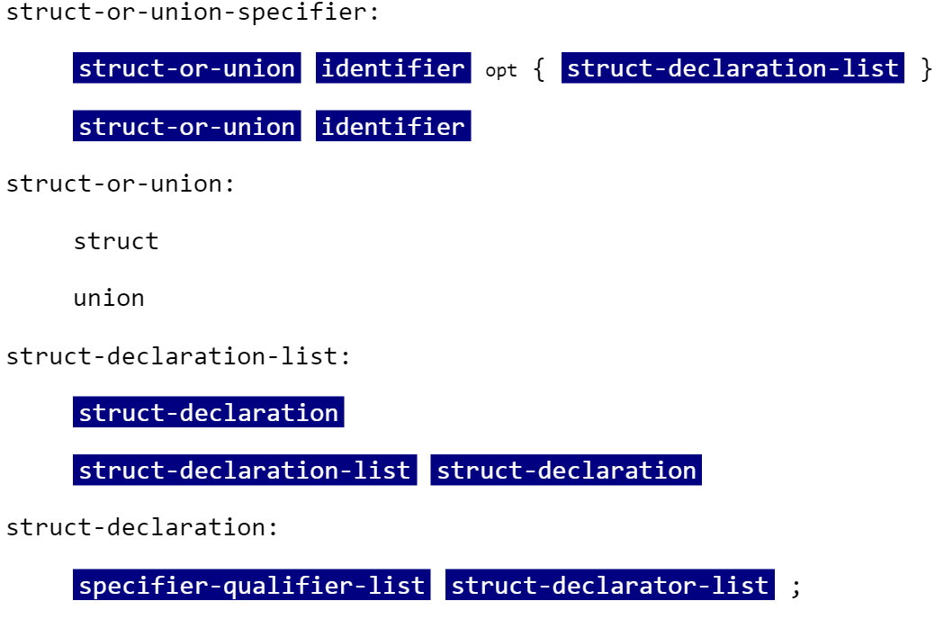
struct, union 1/2
Здесь
спецификатор-struct-или-union
struct-или-union
список-описания-struct
описание-struct
Далее
список-спецификаторов-квалификаторов
список-описателя-struct
константное-выражение
выражение-присваивание
составная-инструкция

Slide 32
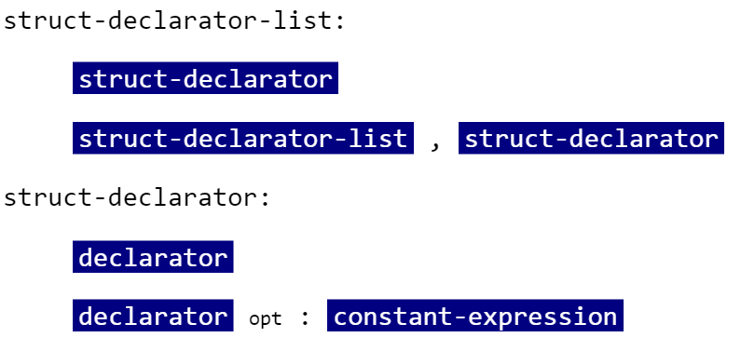
struct, union 2/2
Здесь
список-описателя-struct
список-спецификаторов-квалификаторов
Далее
константное-выражение
выражение-присваивание
составная-инструкция
Через : задается ширина битового поля внутри значений типа _Bool (C99), signed int, unsigned int или типа, определенного реализацией компилятора
Ширина битового поля должна быть >= 0 и не превышать числа битов в значении, внутри которого находится битовое поле
Значением битового поля является целое число со знаком или без знака
Битовые поля последовательно упаковываются в
Если ширина поля равна нулю, то объявитель должен отсутствовать; такое поле – последнее поле внутри данного значения
struct Small_3D_Point {
unsigned int x:10, y:10, z:10;
};

Slide 33
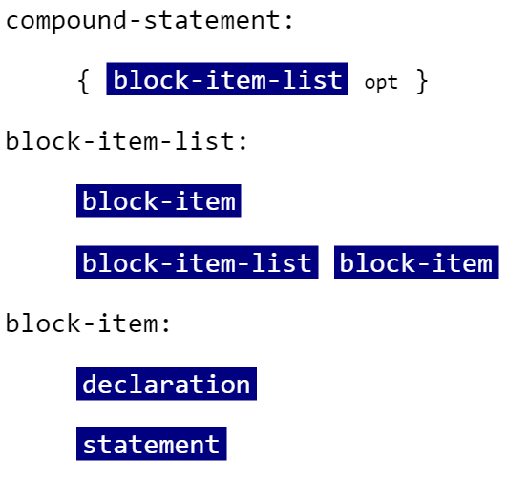
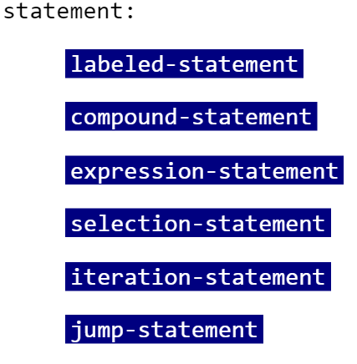
Составная инструкции
Здесь
составная-инструкция
список-блоков
блок
инструкция
Далее
выражение-присваивание
константное-выражение
помеченная-инструкция
выражение-инструкция
инструкция-выбора
инструкция-повторения
инструкция-перехода

Slide 34
Заключение
Простые типы данных
Ограничения на простые типы данных
Машинное представление простых типов данных
Обзор тела синтаксиса языка Си
Синтаксис внешних определений на языке Си
Синтаксис объявлений на языке Си
Синтаксис инструкций на языке Си

